Slide 1
747例连续流产标本的核型BoBs遗传学诊断及
与核型分析结果的比对分析
北京协和医院妇产科 蒋宇林

Slide 2
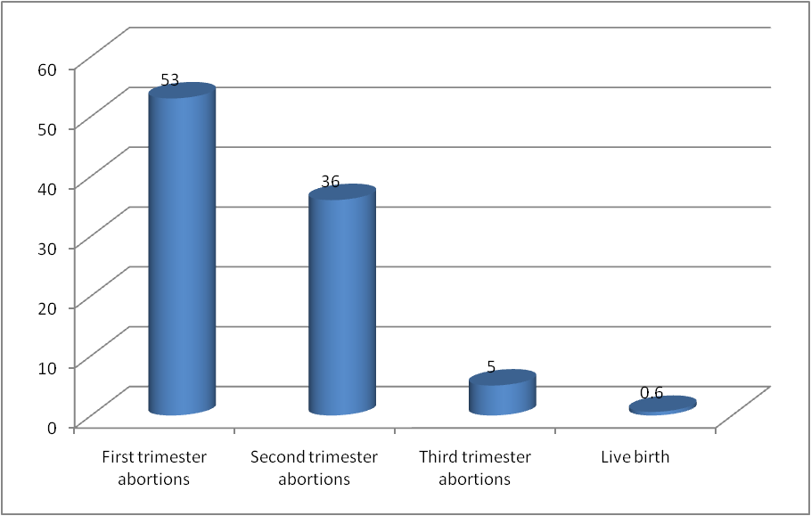
胎儿染色体异常是早期自然流产的主要原因
早孕期自然流产是产科常见不良妊娠结局
  临床可识别的妊娠中发生流产的几率在8-20%
  15%育龄期妇女有一次偶尔的自然流产
  2%有连续2次的自然流产
  0.4-1%有连续3次的自然流产
胎儿染色体异常约占流产原因的50%左右

Slide 3
核型分析是诊断流产物染色体病的传统方法
目前临床最常用的遗传诊断技术
可以发现各种染色体数目及大片段的异常
倍体数异常、嵌合异常
目前是流产物组织遗传诊断的金标准
需要细胞培养，绒毛组织由于活性不高，培养失败率约20-25%
流产绒毛组织活性低，培养周期长，出报告需4-6周
流产组织的核型分析难以达到高分辨水平，<10Mb的染色体片段异常很难检出
母血污染的因素影响报告的准确性

Slide 4
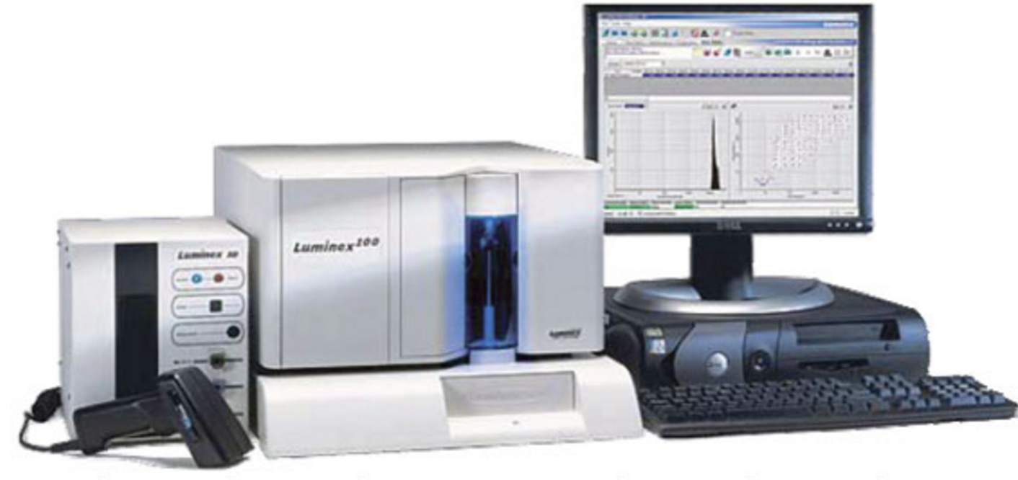
核型BoBs全基因组芯片技术是一种针对流产物组织分子诊断方法
是一种多位点，低分辨率，涵盖所有46条染色体的靶向性液态基因芯片
在每条染色体的长短臂均设计2个探针位点，一个位于着丝粒附近，一个位于染色体远端
主要用于外周血及流产组织的染色体非整倍体快速检测

Slide 5
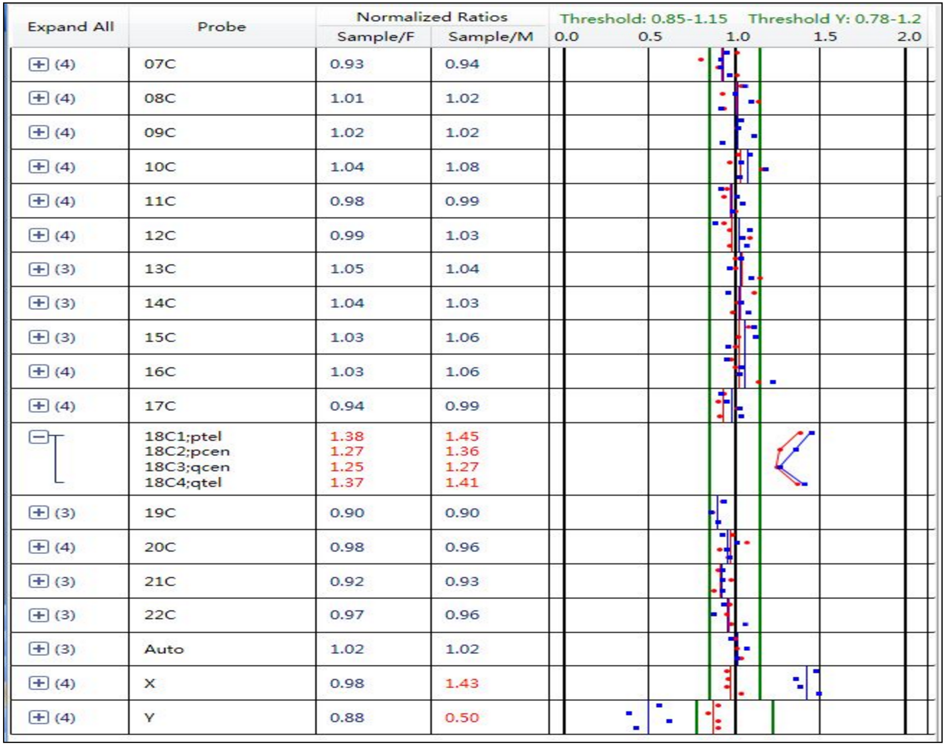
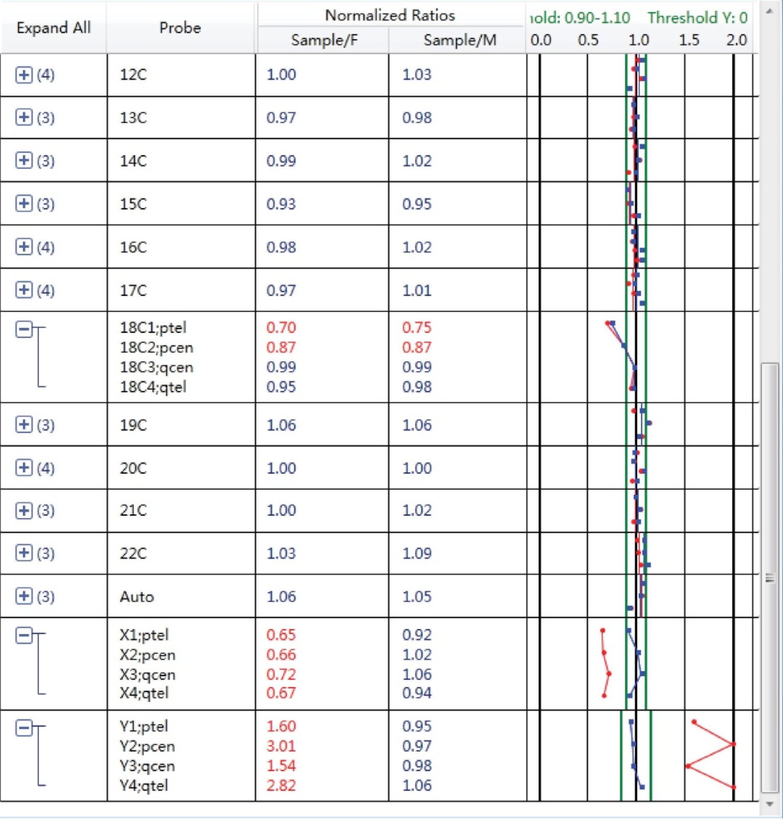
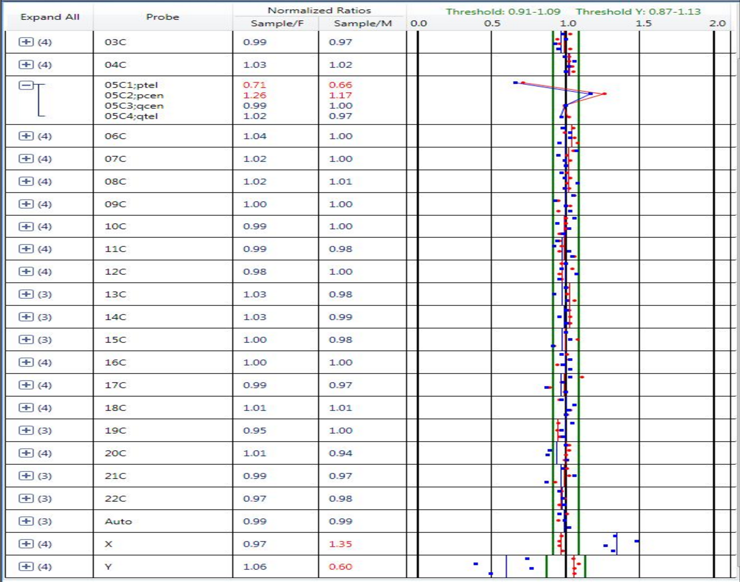
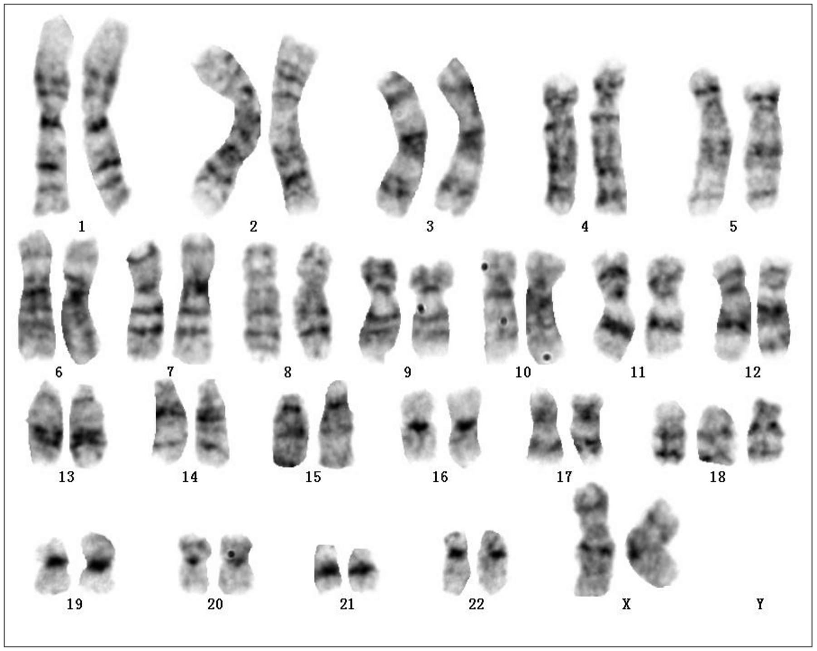
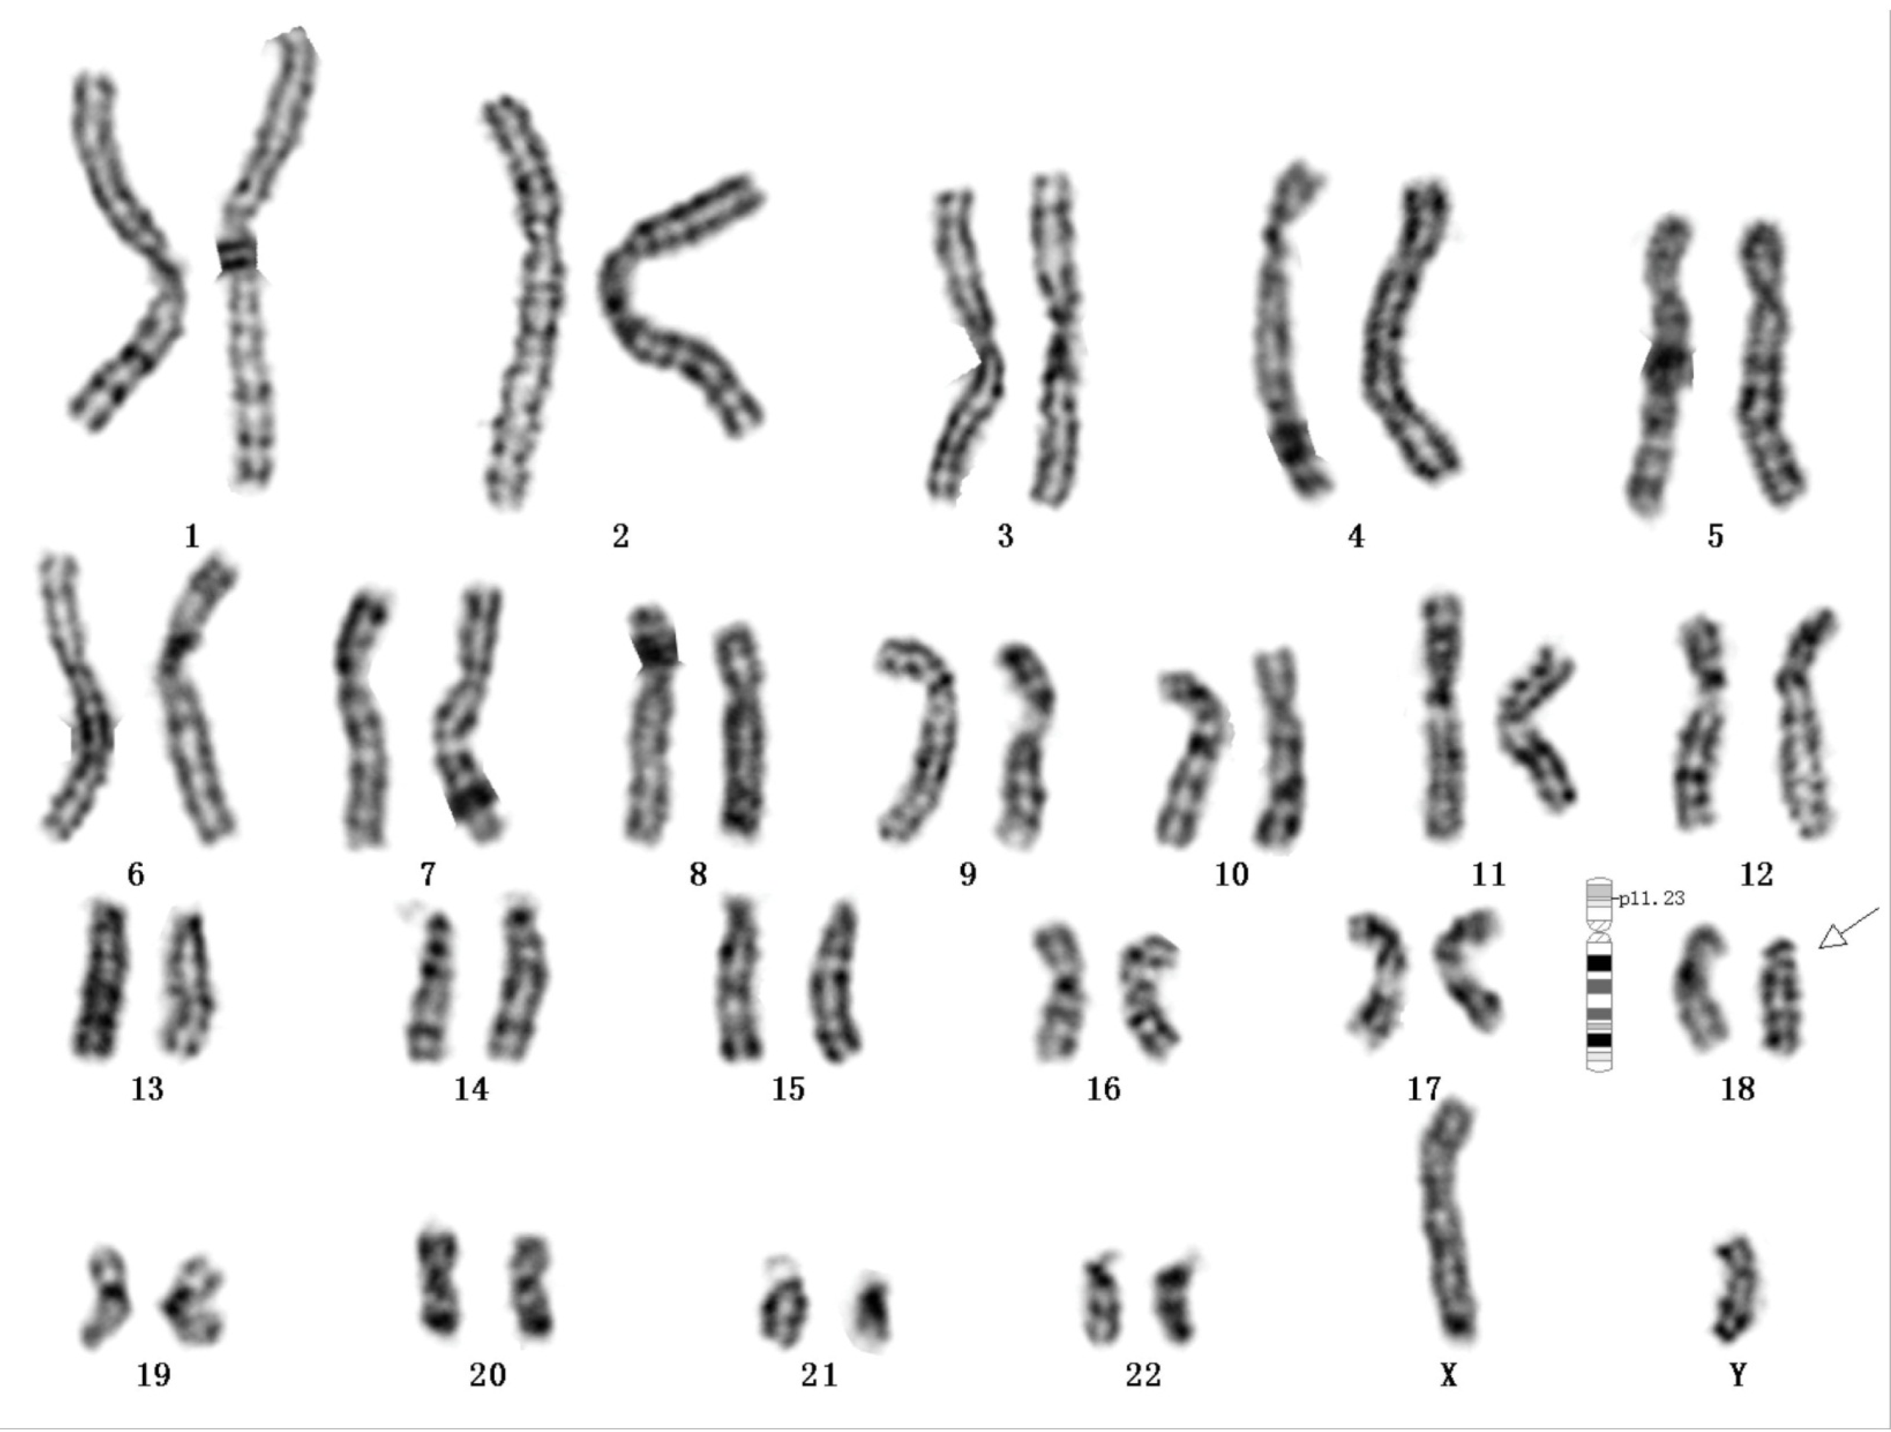
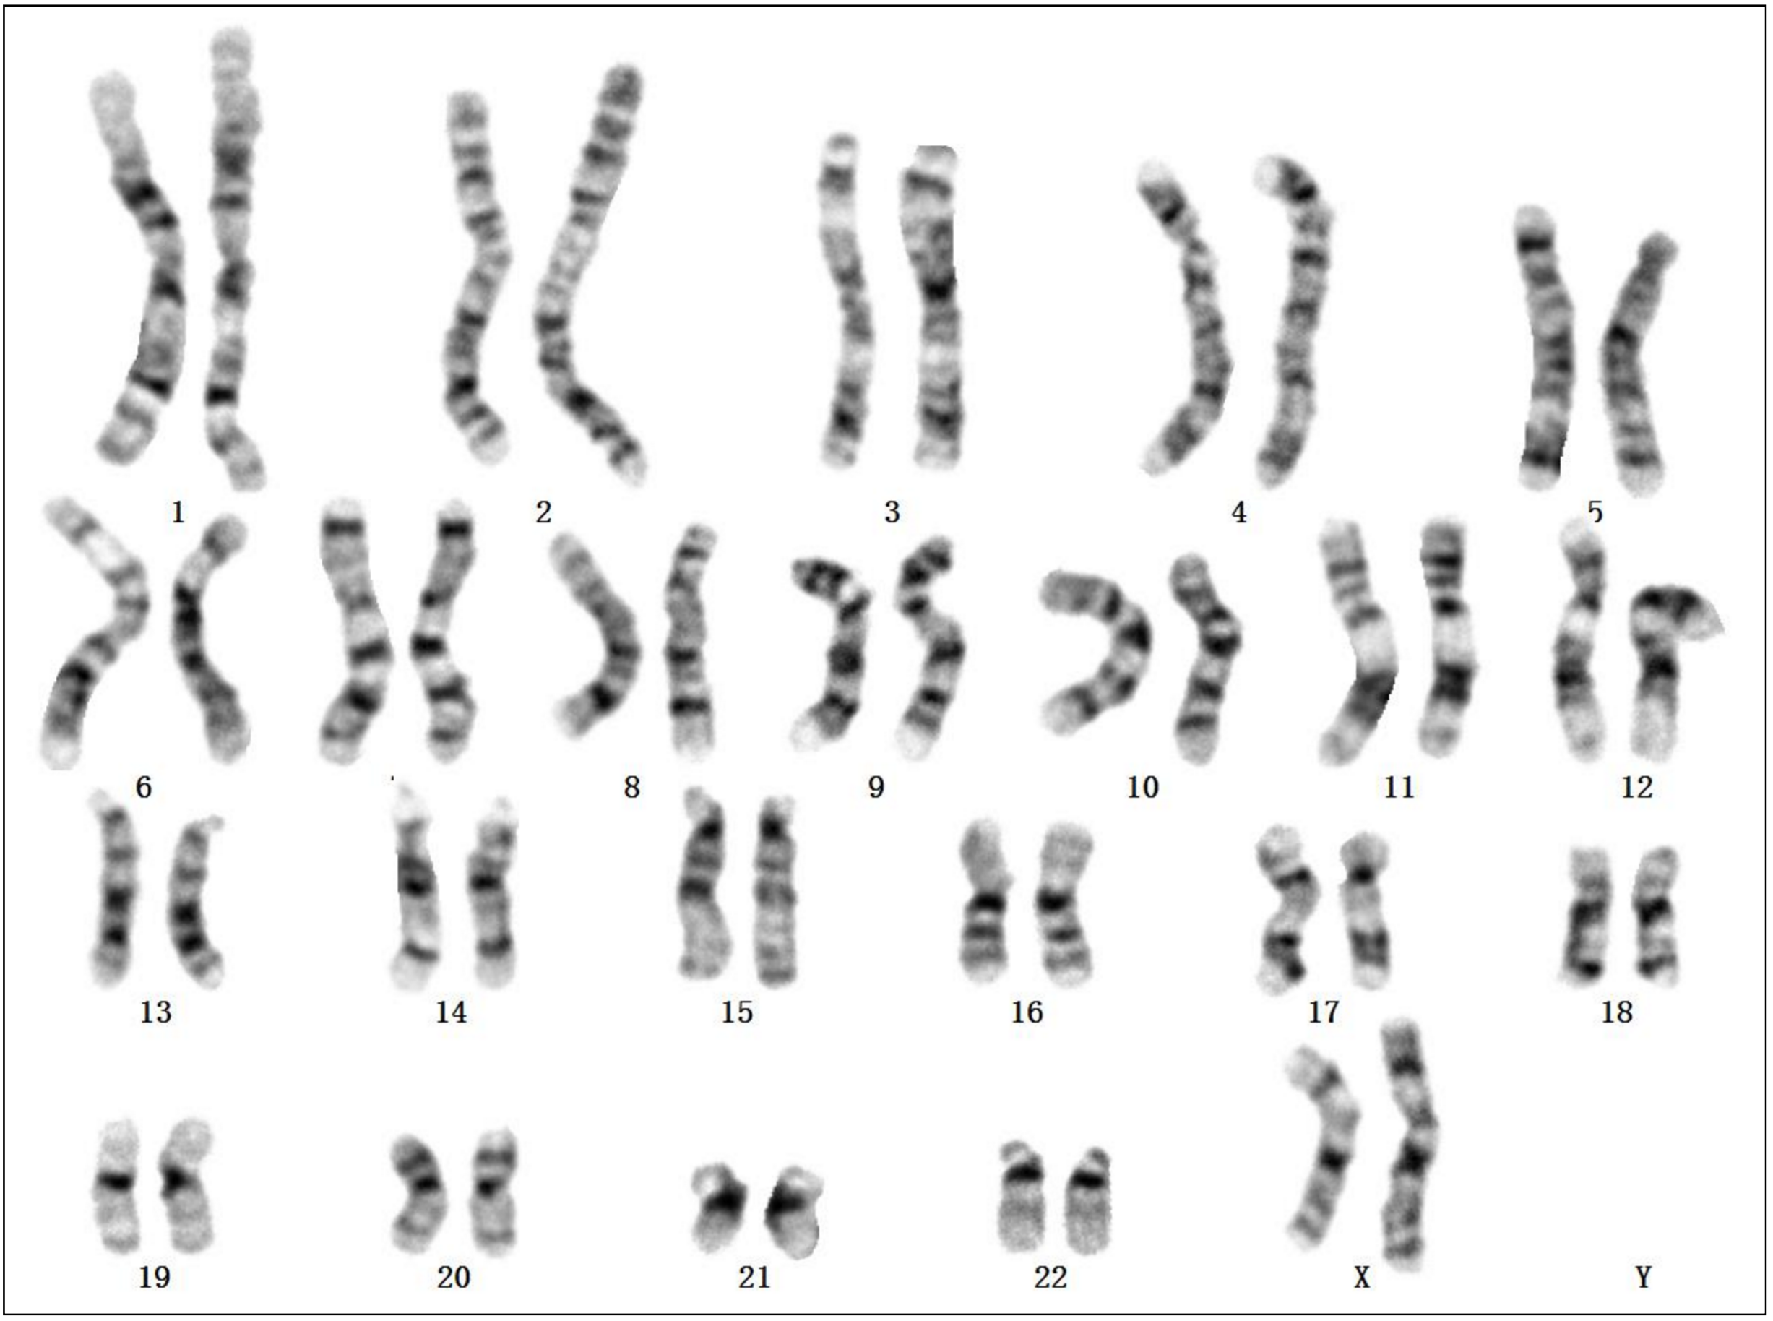
18三体综合征
18号染色体部分缺失
5号染色体部分缺失

Slide 6
研究设计
目的：评价核型BoBs检测技术对于流产物组织遗传诊断的应用价值
选取2014年3月17日至2017年3月10日近3年的连续流产物组织在我院送检病例，共747例
其中手术/清宫标本612例（81.9%），自然流产标本135例（18.1%）
所有标本均送检至某第三方检验实验室进行核型BoBs检测
对于手术标本及新鲜无明确污染的自然流产标本我院进行流产物组织核型分析检测，共计515例（68.9%）
将两种方法的检测结果进行分析
研究人群特征
妊娠平均年龄 | 33.5
高龄妊娠比例 | 35.4%
平均孕次 | 1.9
前期流产次数 | 0.7
妊娠时长 | 9.2周

Slide 7
核型BoBs遗传检测结果-染色体分布
涉及前6位染色体异常 | 异常比例（总体比例）
16号染色体 | 18.2（8.66）
22号染色体 | 15.4（7.33）
Turner综合征 | 12.9（6.14）
21号染色体 | 9.8（4.66）
19号染色体 | 5.9（2.80）
15号染色体 | 5.6（2.66）
总计 | 356（47.6%）
总体标本检测失败：15例（2%）

Slide 8
核型BoBs遗传检测结果-染色体异常类型分布
染色体异常类型 | 例数（比例）
常染色体三体 | 231（30%）
常染色体单体 | 3（0.4%）
常染色体缺失、重复 | 15（2%）
多个常染色体异常 | 39（5%）
性染色体异常（含嵌合） | 83（11.1%）

Slide 9
性染色体异常
16号染色体异常
16号染色体异常类型 | 例数
16三体 | 57
16三体，18三体 | 1
16三体，19三体 | 1
16三体，19三体，x/xx嵌合 | 1
16三体，20三体 | 1
16三体，21三体 | 1
16三体，22三体 | 1
16三体、46，xx嵌合 | 1
异常类型 |  | 例数
45,XO | 45，XO | 40
 | 45，XO、18三体 | 1
 | 45，XO，19，22部分三体 | 1
 | 45，XO、46，xx | 4
XY 嵌合 | 46，xx/xy嵌合 | 12
47，XYY | 47，XYY/XY | 1
47，XXX | 47,XXX | 1
47，XXY | 47,XXY | 1
 | 47,xxy/xy | 2
 | 47,xxy/xx | 6
 | 47,xxy,19,22部分三体 | 2
 | 47,xxy,19,22部分三体，21三体 | 1
 | 47，xxy，19三体 | 1

Slide 10
核型分析的结果统计
送检流产物组织515例，培养成功366例，成功率71%
总体异常核型130例，占35.5%
结果类型 | 例数（总体比例）
46，XX | 130（35.5%）
46，XY | 106（29%）
染色体非整倍体（包括多个整倍体异常） | 95（26%）
染色体片段的缺失重复（包括平衡异位） | 5（1.4%）
性染色体异常 | 24（6.6%）
嵌合体异常 | 5（1.3%）
三倍体异常 | 1（0.3%）
异常总计 | 130（35.5%）

Slide 11
核型分析与核型BoBs检测的比对
所有核型分析检出的非整倍体异常核型BoBs均检出
BoBs检测出多个染色体异常，染色体片段改变以及染色体单体异常，核型分析存在较多的漏检或检测失败
核型分析检出的平衡异位／插入BoBs检测无法检出
核型分析检出5例嵌合体异常，BoBs漏检一例
三倍体异常1例，BoBs漏检

Slide 12
结论：BoBs检测技术用于遗传诊断的优势和局限性
实验室操作要求不高
检测成功率高（98% vs 71%）
出报告周期快（1周 vs 4周左右）
总体异常检出率高（47.6% vs 35.5%）
对于胚胎为多个染色体异常，小片段结构异常及染色体单体的检出率高
较好地避免母血污染的问题
局限性在于
  收费价格偏高
  对于平衡易位，低比例嵌合以及倍体数异常的检出没有能力

Slide 13
谢 谢！
欢迎交流

